Slide 1

Orchids

Slide 2
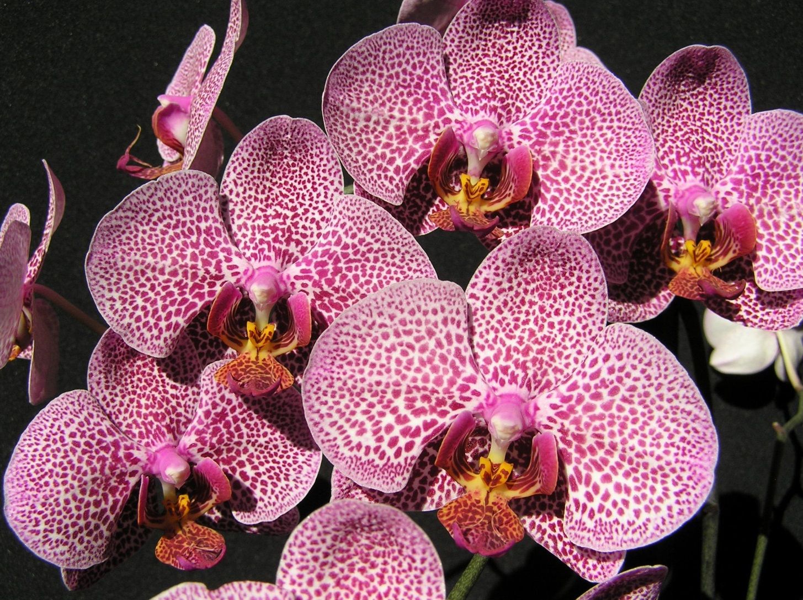



Slide 3

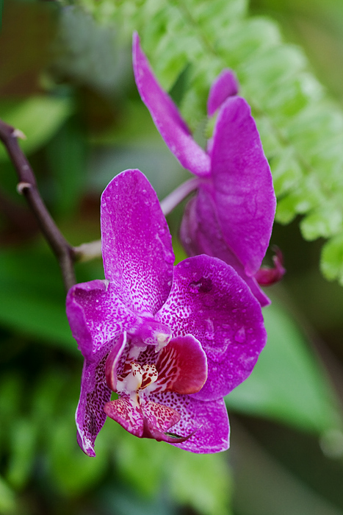


Slide 4



Slide 5
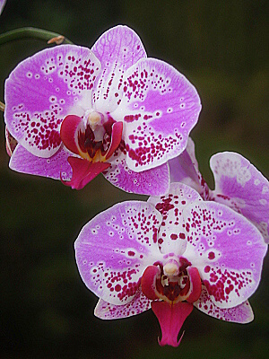
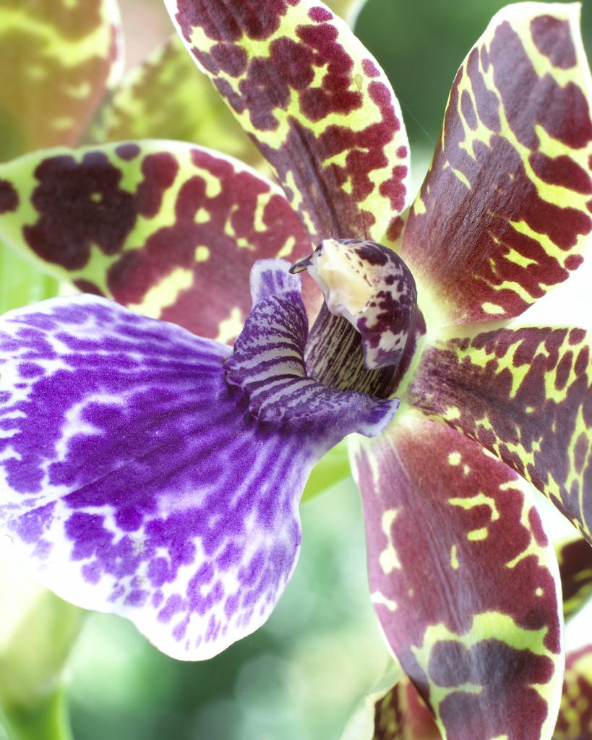

Slide 6
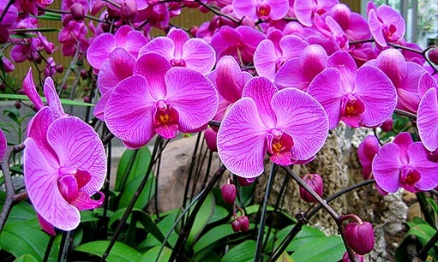

Slide 7


Slide 8


Slide 9







Slide 10
The End
Yveta

Slide 11







¿Te ha gustado?
Puedes ver más entrando
Aquí
Además puedes recibir powerpoints en tu correo electrónico suscribiéndote aquí:
EXIT

